Slide 1

PHÒNG GD&ĐT HUYỆN GIA LÂM
TRƯỜNG MẦM NON HOA SỮA
LĨNH VỰC PHÁT TRIỂN NGÔN NGỮ
NBTN
BẬP BÊNH
Lớp: Nhà trẻ D2

Slide 2
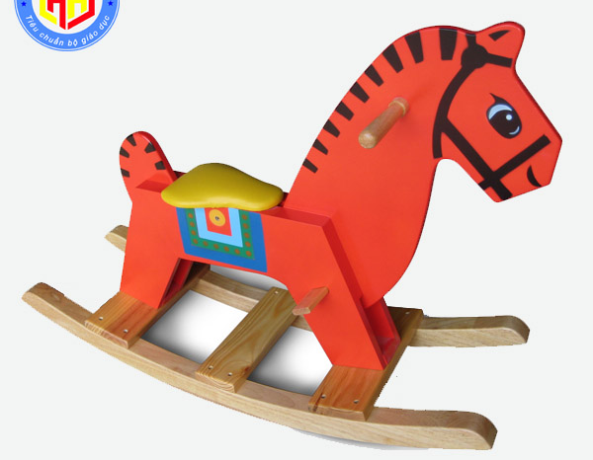

Slide 3
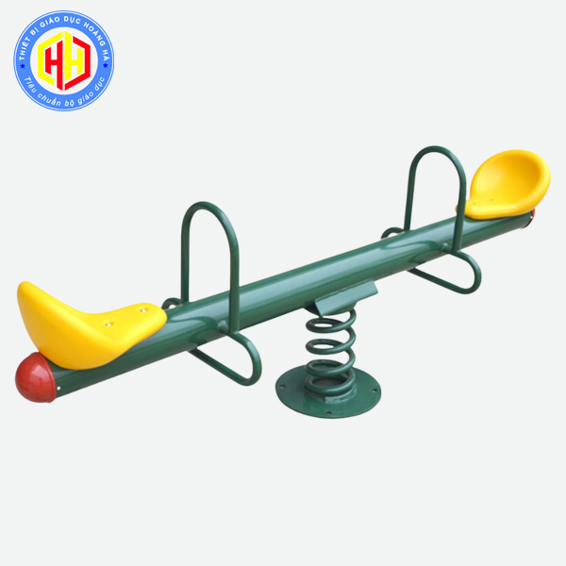

Slide 4
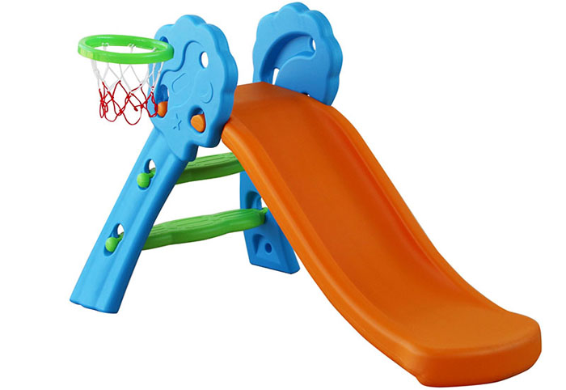
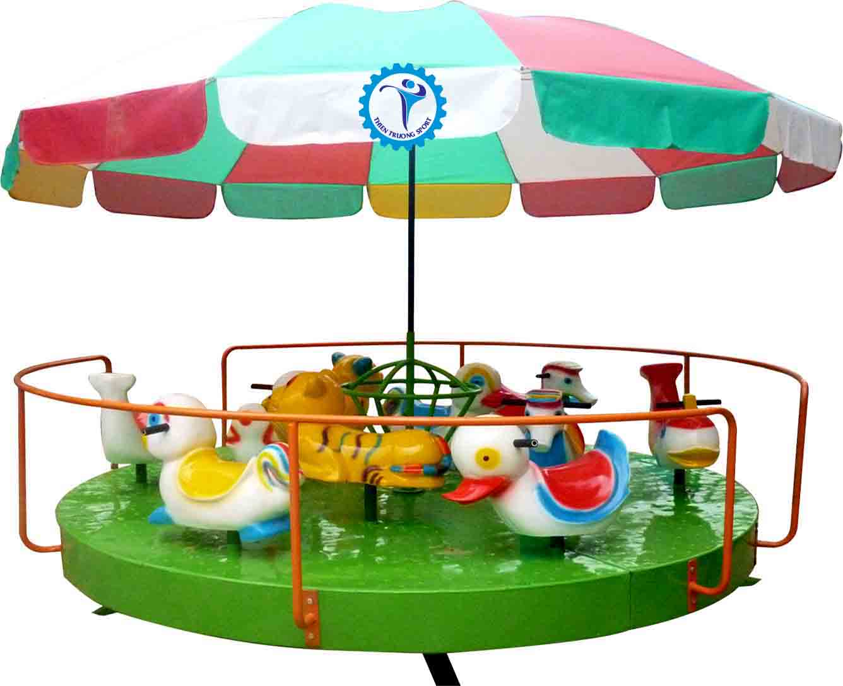
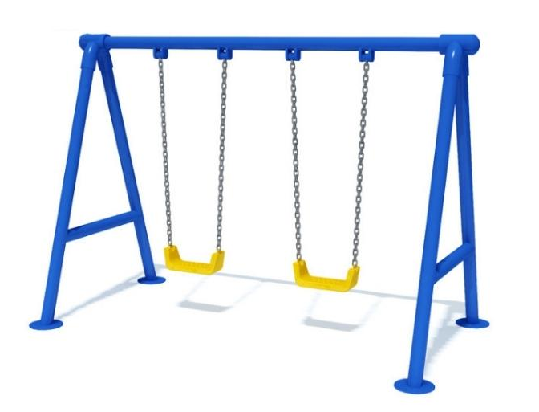

Slide 5
